Slide 2
PMPI – Itu
Eixo I – Intersetorialidade
26 Estratégias – 4 realizadas em 2023 = 15%

Slide 3
PMPI – Itu
Eixo I – Intersetorialidade
Meta | Estratégia
M1.1 | 1.1.5 - Aprimoramento da articulação do poder executivo com os atores do Sistema de Garantia de Direitos da Criança – realizado pela Promoção Social e em andamento
M1.2 | 1.2.4 - Promoção de parcerias do poder público com a iniciativa privada, OSCs e instituições filantrópicas, nacionais e internacionais, para viabilizar projetos e programas voltados ao atendimento na primeira infância – instituído o Programa Cuidar Itu
M1.4 | 1.4.4 - Fomento da participação dos servidores municipais em conferências e eventos formativos focados em temas relacionados à primeira infância – Treinamento The Basics
M1.6 | Realização anual das Semanas Municipais do Brincar e do Bebê (da Primeira Infância) com a participação de diferentes secretarias – Semana da Primeira Infância, Manhã das Crianças e Natal das Crianças no Pirapitingui

Slide 4
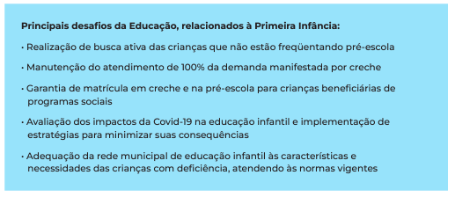
PMPI – Itu
Plano de Ação 2023-2024 EDUCAÇÃO

Slide 5
PMPI – Itu
Eixo II – Educação
23 Estratégias – 9 realizadas em 2023 = 23%

Slide 6
PMPI – Itu
Eixo II – Educação
Meta | Estratégia
M2.1 | 2.1.1 - Levantamento constante da demanda real por creche no município, por meio de tratamento de dados obtidos pelo CadÚnico, Censo Escolar e Cartão Cidadão Itu – Realizado em 2023. Programar realização em 2024 junto da Promoção Social
 | 2.1.2 - Realização de busca ativa das crianças que estão fora da pré-escola. – Realizado em 2023. Programar realização em 2024 junto da Promoção Social
 | 2.1.4 - Garantia de matrícula em creche e na pré-escola para crianças beneficiárias de programas sociais.
M2.2 | 2.2.2 - Promoção de mudanças pontuais nas unidades de educação infantil para estabelecer melhorias e manutenção contínua relacionadas ao espaço/infraestrutura, bem como a relação entre as famílias e os unidades educacionais.

Slide 7
PMPI – Itu
Eixo II – Educação
Meta | Estratégia
M2.2 | 2.2.5 - Adequação da rede municipal de Educação Infantil às características e necessidades das crianças com deficiência, atendendo às normas vigentes
M2.3 | 2.3.3 - Formação continuada dos profissionais da Educação Infantil alinhado aos padrões de qualidade estabelecidos, considerando o ensino ambiental, história e cultura étnica-racial, afrobrasileira e indígena (Lei 11.645/08) e outros temas transversais. – Material didático
 | 2.3.6 - Manutenção e acompanhamento das parcerias com OSCs conveniadas, de forma que seja garantido o atendimento aos parâmetros de qualidade.
M2.5 | 2.5.1 - Criação de Espaço Maker piloto adaptado a crianças de 0 a 6 anos para vivências em ciências, artes, massinha, marcenaria, impressão. Espaço Criar na Rede Saber
M2.6 | Criação e implantação de oficinas de robótica para estudantes de escolas em tempo integral. – Oficinas realizadas no Espaço Criar

Slide 8
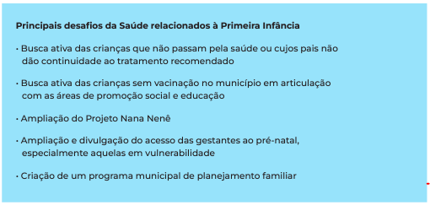
PMPI – Itu
Plano de Ação 2023-2024 SAÚDE

Slide 9
PMPI – Itu
Eixo III – Saúde
33 Estratégias – 11 realizadas em 2023 = 33%

Slide 10
PMPI – Itu
Eixo III – Saúde
Meta | Estratégia
M3.2 | 3.2.3 - Manutenção do Programa Nacional de Imunização de acordo com a faixa etária, considerando monitoramento vacinal desde o nascimento e avaliado em toda consulta de puericultura.
 | 3.2.4 - Realização de busca ativa das crianças sem vacinação no município em articulação com as áreas de promoção social e educação
M3.3 | 3.3.4 - Ampliação do Projeto Nana Nenê para alcance de 100% das crianças nascidas em Itu e continuidade do acompanhamento nas UBSs.
 | 3.3.8 - Manutenção e ampliação dos programas de saúde mental para famílias.
 | 3.3.9 - Garantia de realização dos testes de triagem para todos os recém-nascidos em maternidades e adequado fluxo de encaminhamento à rede de atenção especializada, quando detectadas alterações.

Slide 11
PMPI – Itu
Eixo III – Saúde
Meta | Estratégia
M3.3 | 3.4.3 - Ampliação de ações de informação sobre planejamento familiar e direitos sexuais e reprodutivos em toda a rede de saúde e em articulação com as áreas de promoção social e educação, entre outras
 | 3.4.4 - Ampliação da disponibilização de preservativos e métodos contraceptivos de longa duração, sobretudo para adolescentes
M5.1 | 3.5.1 - Adequação dos espaços dos equipamentos de saúde freqüentados por crianças com a instalação de elementos lúdicos, a fim de criar um ambiente acolhedor
M6 | 3.6.1 - Implementação de ações de incentivo ao aleitamento materno exclusivo até o 6º mês de vida e de introdução alimentar saudável, bem como promoção de estudos avaliativos das crianças
 | 3.6.2 - Criação de Banco de Leite Humano e implementação de estratégias para estimular a doação em ambiente hospitalar
 | 3.6.4 - Fortalecimento, durante o pré-natal, da sensibilização sobre a importância da alimentação saudável na gestação

Slide 12
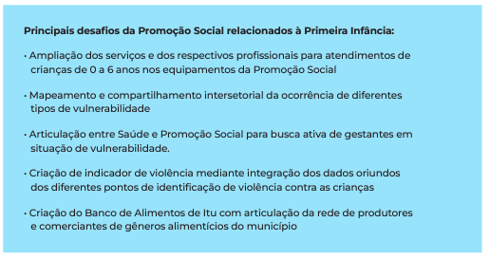
PMPI – Itu
Plano de Ação 2023-2024 PROMOÇÃO SOCIAL

Slide 13
PMPI – Itu
Eixo IV – Promoção Social
33 Estratégias – 4 realizadas em 2023 = 12%

Slide 14
PMPI – Itu
Eixo IV – Promoção Social
Meta | Estratégia
M4.2 | 4.2.4 - Criação de fluxo intersetorial integrado, incluindo organizações parceiras externas à prefeitura (OSCs, Judiciário) para encaminhamento de cada uma das situações específicas
M4.3 | 4.3.3 - Criação de fluxo específico, célere e integrado entre os diferentes órgãos envolvidos para atendimento às situações de violência identificadas, conforme definido nas estratégias de busca ativa e de protocolos integrados do Eixo V
M5.2 | 4.5.2 - Criação de programa habitacional para as famílias vulneráveis com criança em Primeira Infância – Morar Melhor
M4.7 | 4.6.1 - Reuniões para beneficiários de programas sociais para oferta de oportunidades emprego e encaminhamento prioritário a capacitações com foco na geração de renda conduzidas por parceiros/CCI/UNIT.

Slide 15
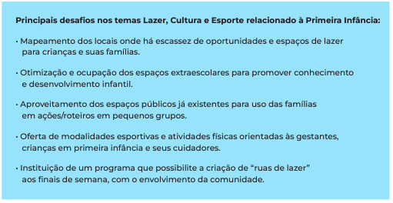
PMPI – Itu
Plano de Ação 2023-2024
A Criança e o Espaço

Slide 16
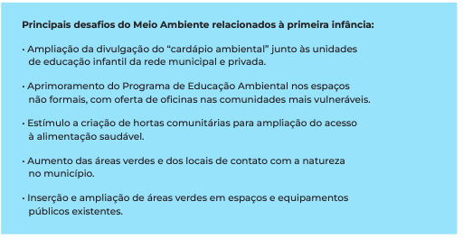
PMPI – Itu
Plano de Ação 2023-2024
A Criança e o Espaço

Slide 17
PMPI – Itu
Eixo V – A Criança e o Espaço
27 Estratégias – 7 realizadas em 2023 = 25%

Slide 18
PMPI – Itu
Eixo V – A Criança e o Espaço
Meta | Estratégia
M5.1 | 5.1.6 - Aproveitamento dos espaços públicos já existentes para para uso das famílias em ações / roteiros em pequenos grupos - Quarteirão das Crianças, CEA Villa, Bosque Alceu
M5.2 | 5.2.6 - Criação de Parques e espaços de esporte e lazer por meio da ampliação do Programa Areninha e instalação zonas de jogos espontâneos – São Camilo, Cidade Nova em 2023
M5.4 | 5.4.3 - Inserção e ampliação de áreas verdes em espaços e equipamentos públicos existentes, e mobilização do uso pela comunidade, sobretudo pelas crianças e seus cuidadores.
 | 5.4.6 - Estímulo à criação de hortas comunitárias para ampliação do acesso à alimentação saudável – Consultoria para escolas estaduais

Slide 19
PMPI – Itu
Eixo V – A Criança e o Espaço
Meta | Estratégia
M5.5 | 5.5.2 - Capacitação dos profissionais que atuam diretamente com as crianças para compreender as etapas e as características do desenvolvimento infantil e a revelância do ato de brincar para a formação da identidade de um indivíduo.
M5.5 | 5.5.1 - Realização de ações focadas na sensibilização das famílias e da sociedade em geral sobre o direito e a importância do brincar para o desenvolvimento da primeira infância – Semana da Primeira Infância
M5.6 | 5.6.7 - Ampliação do programa desensibilização do uso da água, sobretudo nas áreas urbanas e rurais, aproximando a população e a CIS por meio de visitas técnicas, entre outras ações de bem coletivo.

Slide 21
PMPI – Itu
142 Estratégias – 35 realizadas em 2023 = 24% Cumprir em sua totalidade até 2032

Slide 22
PRÓXIMOS PASSOS

Slide 23
PRÓXIMAS DATAS
19/03 - 14h - Pauta: Definição da data de posse do Comitê das Crianças e Cumprimento de novas metas do PMPI – SUGESTÃO DE ALTERAÇÃO PARA 26/03 09/04 - 14h - Pauta: Legislação eleitoral e as ações para a Primeira Infância em Itu / Semana do Bebê – Semana Mundial do Brincar em maio 14/05 - 14h - Pauta: Cumprimento de novas metas do PMPI / Semana do Meio Ambiente em junho 11/06 - 14h - Pauta: Cumprimento de novas metas do PMPI

Slide 24
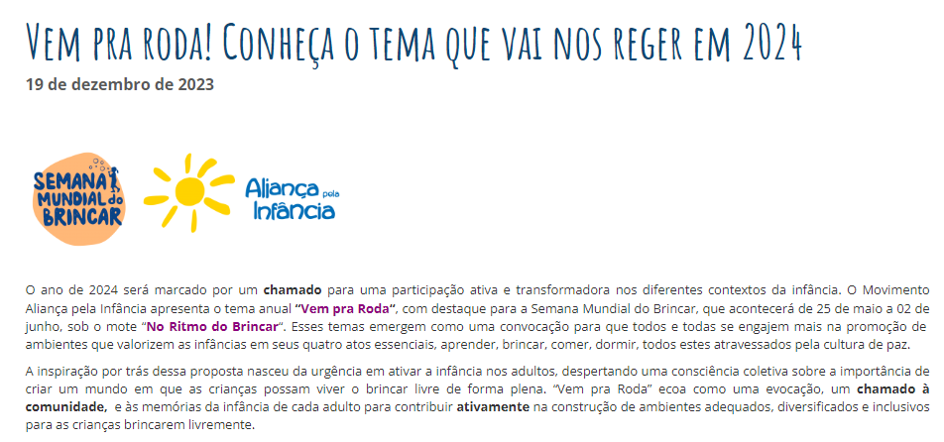
SEMANA DO BRINCAR 2024
http://aliancapelainfancia.org.br/vem-pra-roda-conheca-o-tema-que-vai-nos-reger-em-2024/

Slide 25
REDE BRASILEIRA
CIDADE DA CRIANÇA
Ação conjunta: Brincar Livre, 14 cidades brasileiras que integram a Rede Brasileira em maio

Slide 26
OBRIGADA!

